Slide 1
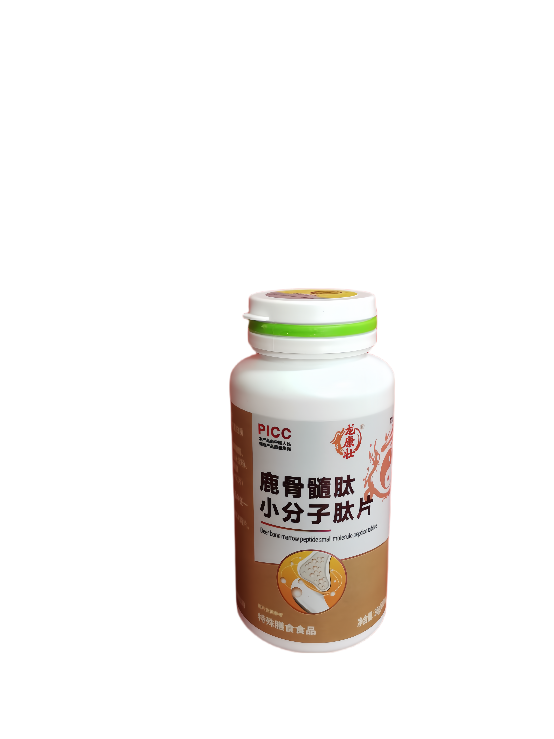
鹿骨髓钙片
功效与作用
柏维生物科技有限公司

Slide 2
目录
鹿骨髓钙片基本介绍
补钙强骨功效分析
补血健脾作用阐述
养肝护肾功能解读
鹿骨髓钙片安全性评价
柏维生物科技有限公司

Slide 3
01
鹿骨髓钙片基本介绍
柏维生物科技有限公司

Slide 4
产品来源与成分
产品来源
鹿骨髓钙片主要提取自鹿科鹿属动物的骨骼，如梅花鹿或马鹿的骨骼。这些鹿骨在杀鹿时取出，经过专业处理除去筋肉后制成。
产品成分
鹿骨髓钙片含有丰富的鹿骨髓、钙及其他辅助成分。鹿骨髓中富含多种营养成分，如蛋白质、氨基酸、矿物质等，具有极高的药用价值。钙是人体必需的微量元素，对于维持骨骼和牙齿的健康至关重要。
柏维生物科技有限公司

Slide 5
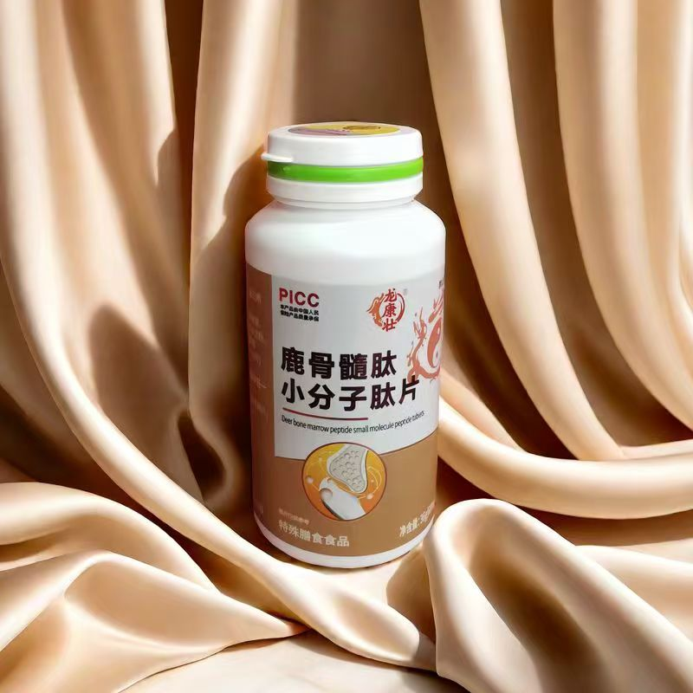
适用人群及用法
适用人群
鹿骨髓钙片适用于需要补充钙元素、改善骨质疏松、缓解关节疼痛的人群。特别对于中老年人、孕妇及哺乳期妇女等钙需求量较大的人群具有显著的保健效果。
用法用量
根据个人需求和医生建议，鹿骨髓钙片的具体用法用量可能有所不同。一般来说，建议按照产品说明书上的推荐剂量进行服用。可以选择口服，用温水送服，饭后服用更佳。如有特殊情况或疑虑，请及时咨询专业医生。
柏维生物科技有限公司

Slide 6
02
补钙强骨功效分析
柏维生物科技有限公司

Slide 7
钙质及微量元素含量
鹿骨髓钙片含有丰富的钙质，每片中的钙含量高于普通钙片，能够满足人体每日对钙的需求。
除了钙质，鹿骨髓钙片还含有磷、镁、锌等多种微量元素，这些元素对于骨骼的生长发育和维持正常生理功能具有重要作用。
柏维生物科技有限公司

Slide 8
增强骨骼强度原理
鹿骨髓钙片中的钙和其他微量元素能够直接被人体吸收利用，补充骨骼中的钙质流失，从而增强骨骼的强度和硬度。
鹿骨髓钙片还含有促进骨骼生长和修复的物质，能够刺激成骨细胞的活性，加速骨骼的形成和修复过程。
柏维生物科技有限公司

Slide 9
预防和治疗骨质疏松症效果
“
“
骨质疏松症是骨骼变薄、变弱，导致骨折风险增加的一种疾病。鹿骨髓钙片通过补充钙质和微量元素，能够预防和治疗骨质疏松症，降低骨折的风险。
鹿骨髓钙片还可以改善骨质疏松症患者出现的疼痛、乏力等症状，提高患者的生活质量。
柏维生物科技有限公司

Slide 10
真实案例分享与讨论
许多使用鹿骨髓钙片的患者反馈，在服用一段时间后，明显感觉到骨骼变得更强壮，行走、站立等动作也更为轻松自如。
一些原本患有骨质疏松症的患者表示，在服用鹿骨髓钙片后，疼痛等症状得到了明显缓解，同时心情也变得更为愉悦。这些真实案例证明了鹿骨髓钙片在补钙强骨方面的显著效果。
柏维生物科技有限公司

Slide 11
03
补血健脾作用阐述
柏维生物科技有限公司

Slide 12
铁及微量元素对血液影响
铁元素是构成血红蛋白的重要成分，鹿骨髓钙片中的铁元素能够有效促进血红蛋白的合成，提高血液的携氧能力。
鹿骨髓钙片还富含其他多种微量元素，如锌、铜等，这些元素对维持血液的正常生理功能也发挥着重要作用。
柏维生物科技有限公司

Slide 13
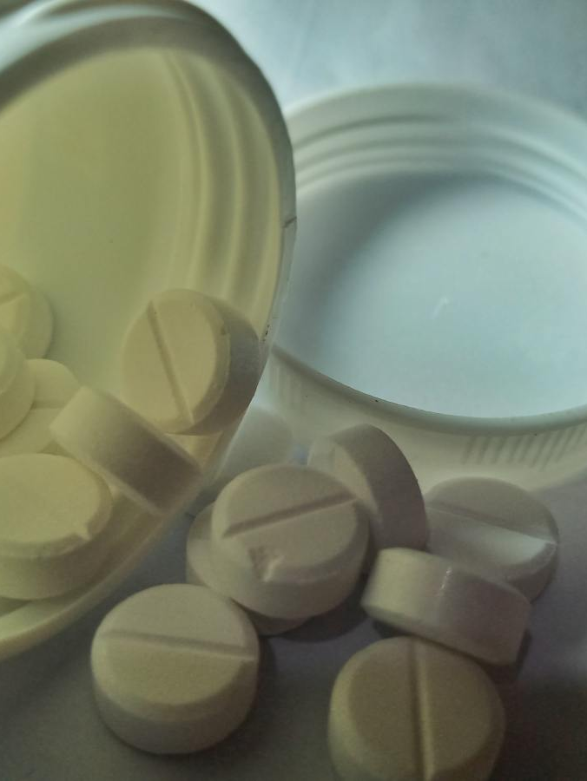
促进血液循环机制剖析
鹿骨髓钙片中的活性成分能够扩张血管，降低血液粘稠度，从而改善血液循环，使血液更加顺畅地流经身体各个部位。
通过促进血液循环，鹿骨髓钙片还能够帮助身体排除代谢废物和毒素，保持内环境的稳定。
柏维生物科技有限公司

Slide 14
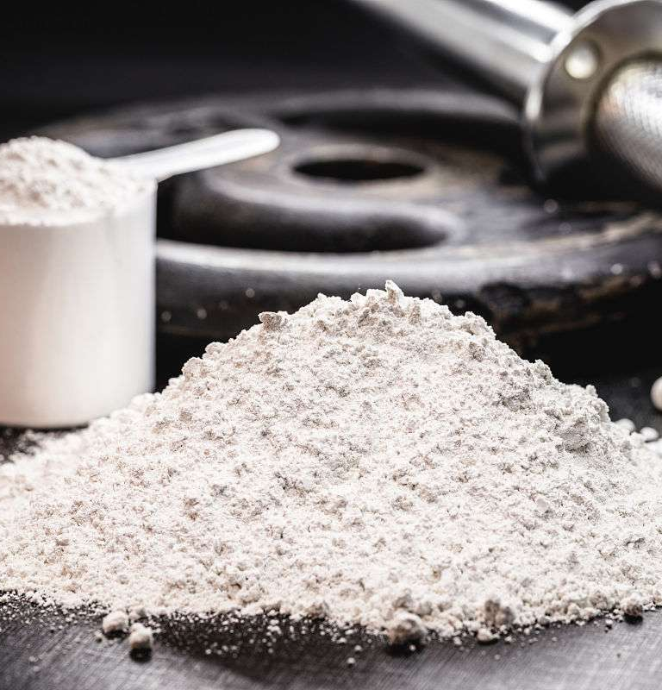
增加血红蛋白含量途径
鹿骨髓钙片能够刺激骨髓造血功能，促进红细胞的生成，从而提高血红蛋白含量，改善贫血症状。
同时，鹿骨髓钙片中的营养成分还能够为身体提供足够的能量和原料，支持红细胞的正常发育和更新。
柏维生物科技有限公司

Slide 15
平衡血压及消化益处
鹿骨髓钙片中的某些成分具有调节血压的作用，能够帮助身体维持正常的血压水平，预防高血压等心血管疾病的发生。
此外，鹿骨髓钙片还能够改善消化功能，促进脾胃对营养物质的吸收和利用，为身体提供更加全面的营养支持。这不仅有助于改善贫血和脾胃虚弱的症状，还能够提高身体的整体健康水平。
柏维生物科技有限公司

Slide 16
04
养肝护肾功能解读
柏维生物科技有限公司

Slide 17
微量元素对肝肾滋养作用
鹿骨髓钙片含有丰富的微量元素，如钙、磷、锌等，这些元素对肝肾细胞具有直接的滋养作用，有助于维持肝肾的正常生理功能。
微量元素能够参与肝肾的代谢过程，促进有害物质的排泄，减轻肝肾负担，从而起到保护肝肾的作用。
柏维生物科技有限公司

Slide 18
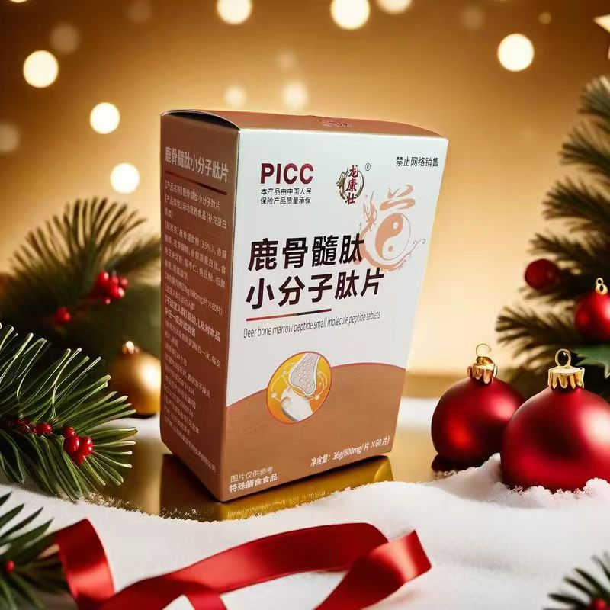
肾亏和肝衰调养原理
鹿骨髓钙片中的活性成分能够温补肾阳，改善肾阳虚引起的症状，如腰膝酸软、畏寒肢冷等，对肾亏患者具有良好的调养效果。
该钙片还能够滋养肝阴，缓解肝阴不足导致的头晕耳鸣、视力减退等症状，对肝衰患者也有一定的辅助治疗作用。
柏维生物科技有限公司

Slide 19
改善肝肾功能指标数据
“
“
临床研究表明，鹿骨髓钙片能够降低血清中的肌酐和尿素氮含量，提高肾小球滤过率，从而改善肾功能指标数据。
同时，该钙片还能够降低血清中的转氨酶水平，减轻肝脏炎症反应，有助于恢复肝功能正常。
柏维生物科技有限公司

Slide 20
患者使用反馈收集
1
多数患者在使用鹿骨髓钙片后表示，腰膝酸软、畏寒肢冷等肾阳虚症状得到明显改善，生活质量有所提高。
2
部分肝衰患者反馈，在使用该钙片后，头晕耳鸣、视力减退等症状得到缓解，肝功能指标也有所好转。
3
总体而言，鹿骨髓钙片在养肝护肾方面表现出良好的疗效，受到患者的广泛认可。但需注意，使用前请咨询专业医生，以确保安全有效。
柏维生物科技有限公司

Slide 21
05
鹿骨髓钙片安全性评价
柏维生物科技有限公司

Slide 22
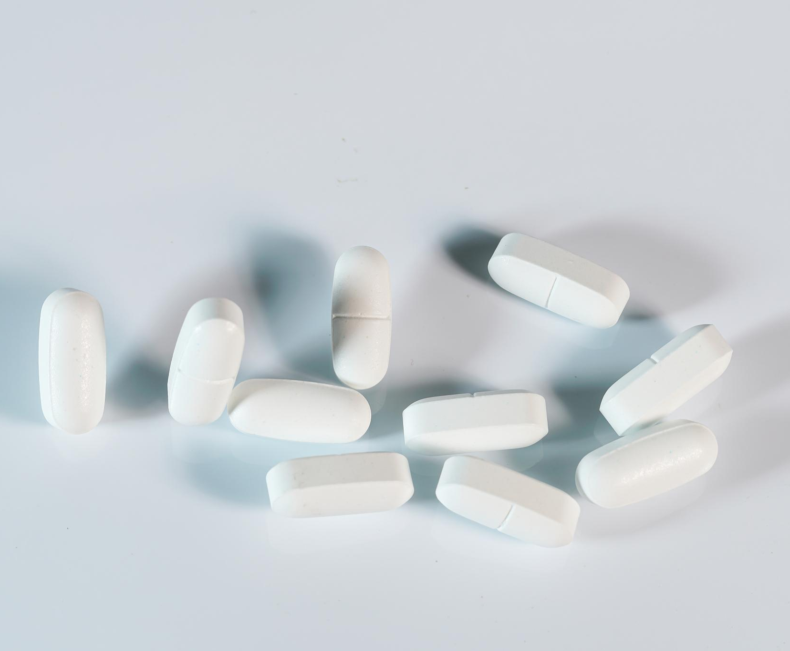
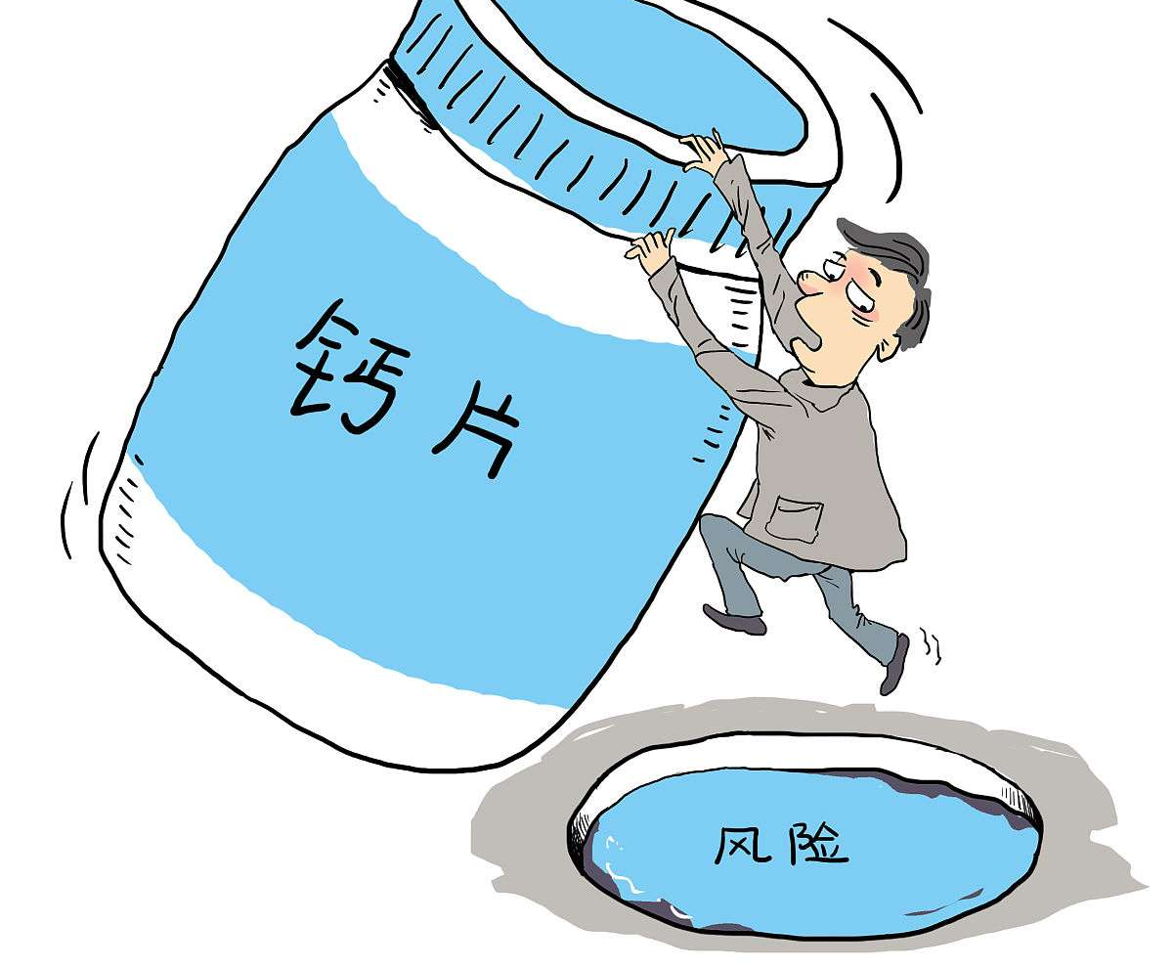
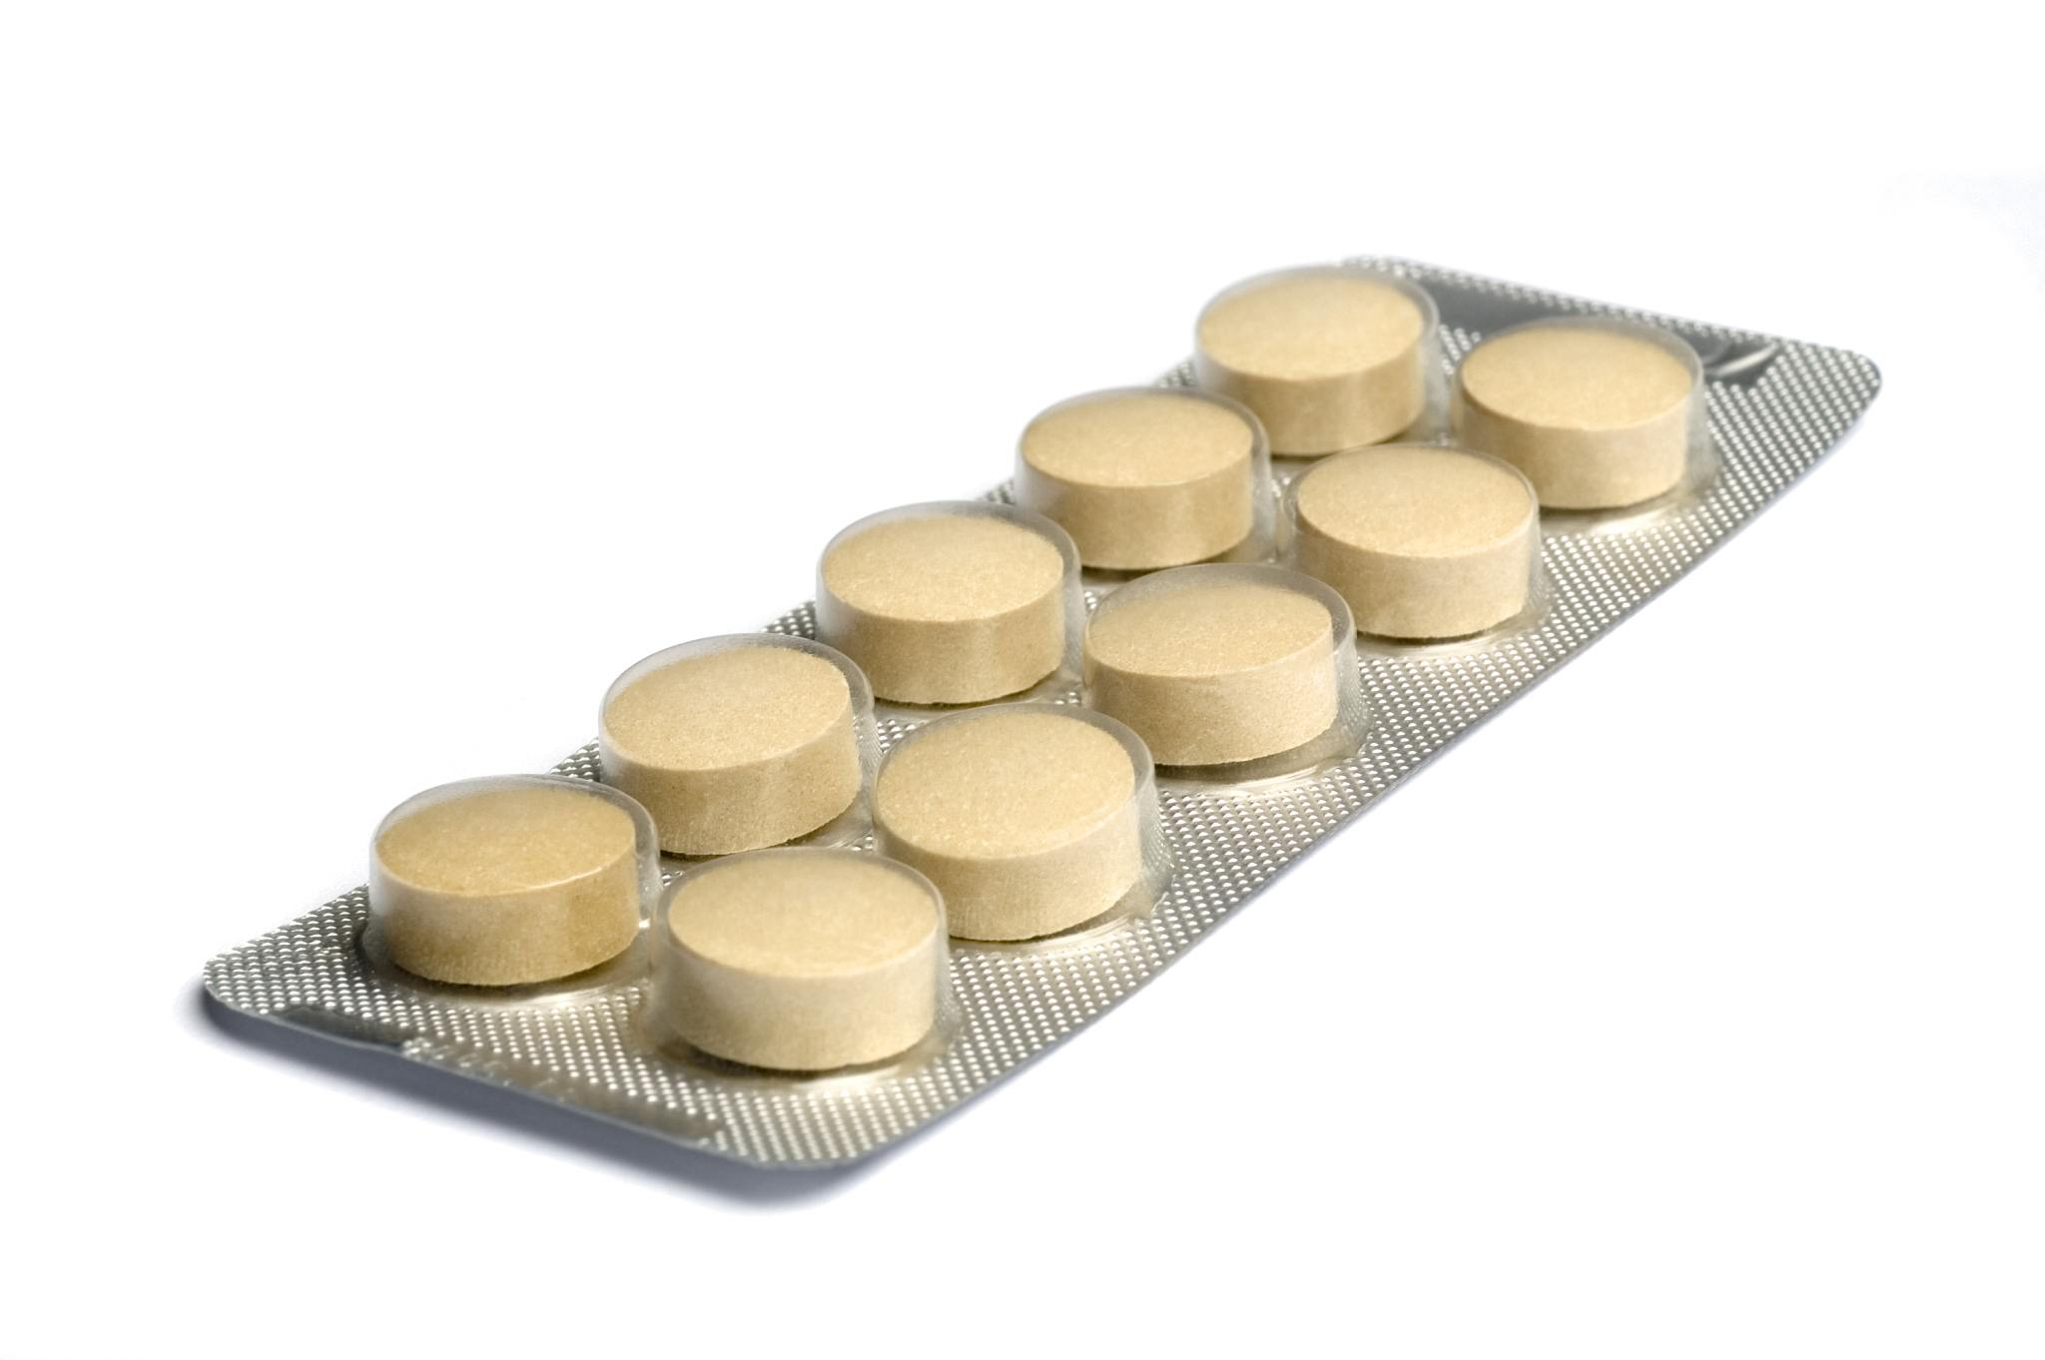
产品质量标准介绍
鹿骨髓钙片的生产过程严格遵循国家药品生产质量管理规范。
产品原料采购自正规渠道，确保原料质量符合标准。
成品经过严格的质量检验，包括重金属、微生物等多项指标，确保产品质量安全可靠。
柏维生物科技有限公司

Slide 23
临床试验安全性验证结果
01
02
03
鹿骨髓钙片在临床试验中表现出了良好的安全性，大部分受试者未出现明显不良反应。
少数受试者出现轻微胃肠道不适，但症状在短时间内自行缓解，无需特殊处理。
临床试验数据表明，鹿骨髓钙片对肝肾功能无显著影响。

Slide 24
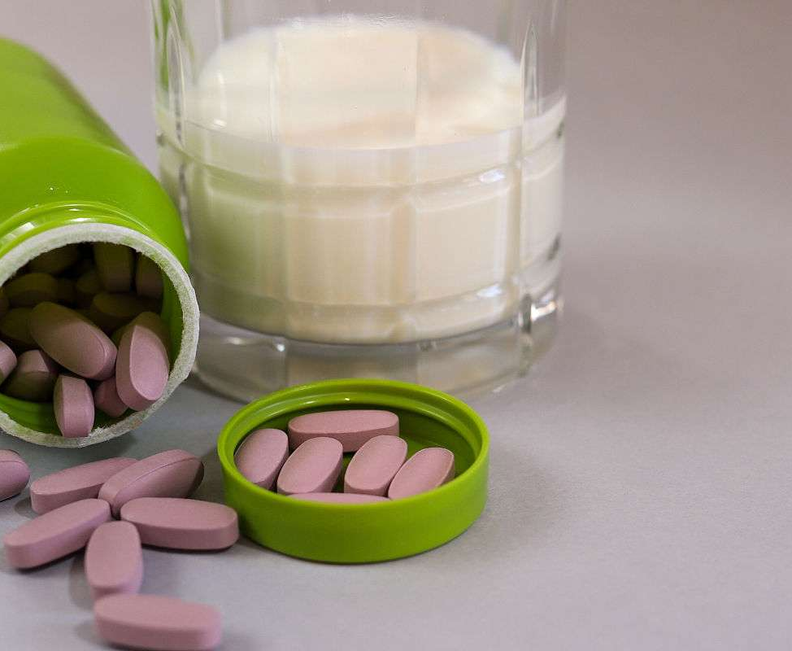
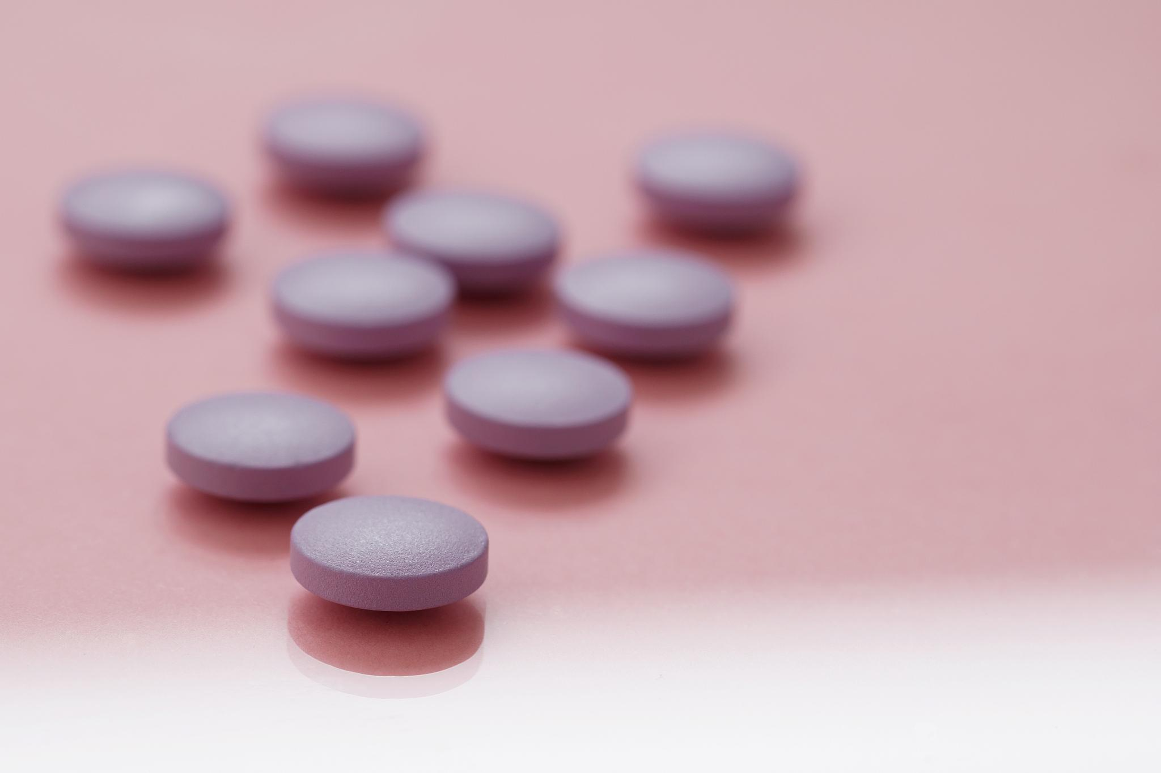
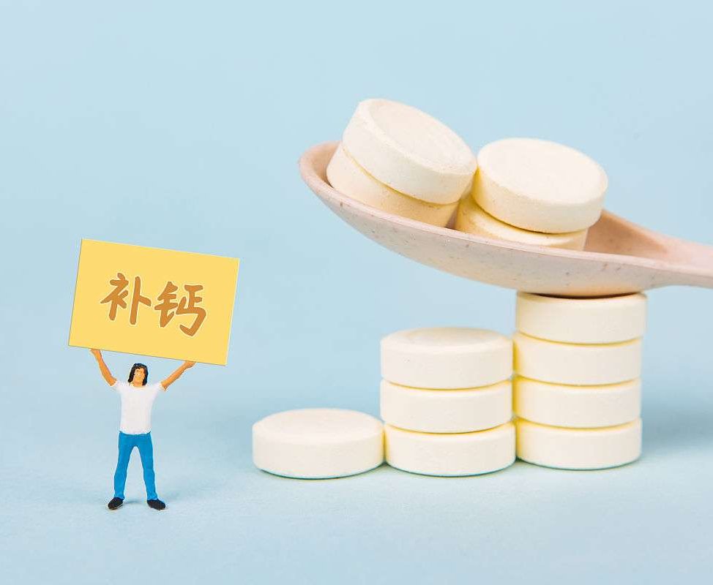
长期使用注意事项提示
01
02
03
建议在医生指导下使用鹿骨髓钙片，确保用药合理安全。
长期使用过程中，应定期检查血钙水平，防止出现高钙血症。
孕妇、哺乳期妇女及儿童等特殊人群在使用前请咨询专业医生意见。
柏维生物科技有限公司

Slide 25
可能出现副作用及处理方法
胃肠道反应
如恶心、呕吐、腹泻等，一般症状较轻微，可适当调整用药剂量或饭后服用以减轻症状。
过敏反应
对鹿骨髓钙片中的成分过敏者可能出现皮疹、瘙痒等过敏症状，应立即停药并就医。
药物相互作用
鹿骨髓钙片可能与其他药物发生相互作用，导致药效增强或减弱，因此在使用前应告知医生正在使用的其他药物，以便医生调整治疗方案。
柏维生物科技有限公司

Slide 26
THANKS
感谢观看
柏维生物科技有限公司

